Slide 1



JORNADAS DE ORIENTACIÓN
ESTRUCTURACIÓN DE ESTUDIOS PREVIOS
Dirección de Contratación
Oficina de Apoyo Precontractual
2023

Slide 2
PRINCIPIO DE PLANEACIÓN
Organización lógica y coherente de las metas y los recursos para desarrollar un proyecto.
Se materializa con la inclusión de la necesidad en el Plan Anual de Adquisiciones - PAA y en la estructuración de los estudios previos detallando: qué se va a contratar, a través de qué modalidad, los riesgos que se pueden presentar en la contratación, quien los asume y demás aspectos que permitan establecer siempre el mejor precio y la más alta calidad en los bienes, obras y servicios a recibir.
Busca garantizar que la escogencia de contratistas, celebración, ejecución y liquidación de contratos no sea improvisado. Por ende, es el PILAR FUNDAMENTAL DE LA CONTRATACIÓN ESTATAL.
ELABORACIÓN PLAN ANUAL DE ADQUISICIONES
+
ESTRUCTURACIÓN DE LOS ESTUDIOS PREVIOS

Slide 3

ESTUDIOS PREVIOS
Se convierte en el plan a seguir, contiene los pasos, procesos y elementos con los que debe contar la Administración para determinar:
Qué quiere.
Cómo pretende conseguirlo.
Qué necesita para hacerlo.
A qué costo podrá llevarlo a cabo.
Procurando ser lo más precisos posibles, de tal manera que lo único que no se incluya son aquellas circunstancias o situaciones imprevisibles.

Slide 4

ESTRUCTURACIÓN DE LOS ESTUDIOS PREVIOS
COMPONENTE TÉCNICO:
-Justificación y Descripción real de la necesidad.
- Objeto y especificaciones técnicas del bien, obra o servicio.
- Permisos, licencias, autorizaciones.
-Plazo de ejecución o fecha de entrega.
- Matriz de riesgos.
COMPONENTE ECONOMICO:
- Disponibilidad de recursos-CDP.
- Cotizaciones y análisis de las mismas.
- Análisis que soporta el valor estimado.
COMPONENTE JURIDICO:
-Escogencia de la modalidad de selección.
- Análisis solicitud de garantías
( En mínima cuantía no son obligatorias, debe verificarse conforme al análisis de riesgos que se realice)
Justificación de los factores de selección en los tres componentes para identificar la oferta mas favorable: Capacidad jurídica, experiencia, financiera y organizacional.

Slide 5
CONTENIDO DE LOS ESTUDIOS PREVIOS
1. SE DEBE JUSTIFICAR Y DESCRIBIR LA NECESIDAD QUE LA ENTIDAD ESTATAL PRETENDE SATISFACER CON EL PROCESO DE CONTRATACIÓN.
Describir de manera clara, precisa y real la necesidad existente con los antecedentes que la misma presenta.
Las opciones que existen en el mercado para resolver dicha necesidad.
La opción mas favorable para satisfacerla analizada desde el componente técnico, jurídico y económico.
Verificación de la existencia en el PAA y recursos disponibles.
ANÁLISIS DE COSTOS, BENEFICIOS Y DESVENTAJAS DE LAS ALTERNATIVAS O SOLUCIONES QUE PUEDEN SATISFACER ESA NECESIDAD PREVIAMENTE IDENTIFICADA.

Slide 6
CONTENIDO DE LOS ESTUDIOS PREVIOS
2. DESCRIPCIÓN DEL OBJETO A CONTRATAR CON SUS ESPECIFICACIONES.
Claridad en las especificación técnicas del bien, obra o servicio.
Garantía técnica.
Futuras actualizaciones. Vida útil. Coherencia técnica con adquisiciones anteriores.
Análisis de los factores que permitan satisfacer de manera optima la necesidad.
Actividades técnicas adicionales que deban desarrollarse para el cumplimiento del objeto.
Servicios conexos descritos en el alcance del objeto.

Slide 7
CONTENIDO DE LOS ESTUDIOS PREVIOS
3. MODALIDAD DE SELECCIÓN DEL CONTRATISTA Y SU JUSTIFICACIÓN, INCLUYENDO LOS FUNDAMENTOS JURÍDICOS.
Definición del procedimiento de selección del contratista que deberá aplicarse, de acuerdo con la naturaleza, cuantía o condiciones especiales de la contratación y la normatividad vigente.
Se deberá tener en cuenta:
El procedimiento de cada modalidad de selección descrito en las leyes vigentes.
Identificación de la tipología del contrato a celebrar (objeto y alcance).
Clasificación Códigos UNSPSC.

Slide 8
CONTENIDO DE LOS ESTUDIOS PREVIOS
4. VALOR ESTIMADO DEL CONTRATO Y JUSTIFICACIÓN DEL MISMO.
Estudio de mercado o análisis económico del valor del contrato.
Análisis de los diferentes precios de los bienes o servicios a contratar que se encuentran en el mercado, que se pueden consultar a través de:
- Consulta en bases de datos.
- Análisis de consumos y precios históricos.
- Cotizaciones.
LA ENTIDAD ESTATAL DEBE INDICAR EL VALOR ESTIMADO CON EL SOPORTE DE LOS CÁLCULOS DE PRECIOS Y LA ESTIMACIÓN DE AQUELLOS EN EL PRESUPUESTO.
Como se logra:

Slide 9
CONTENIDO DE LOS ESTUDIOS PREVIOS
5. CRITERIOS PARA SELECCIONAR LA OFERTA MÁS FAVORABLE.
Es objetiva la selección en la cual la escogencia se hace al ofrecimiento más favorable a la entidad y a los fines que ella busca, sin tener en consideración factores de afecto o de interés o cualquier clase de motivación subjetiva.
En el proceso de selección de mínima cuantía el factor de escogencia obedece al MENOR PRECIO.

Slide 10
CONTENIDO DE LOS ESTUDIOS PREVIOS
CRITERIOS DE VERIFICACIÓN Y DE PONDERACIÓN
HABILITANTES
REQUISITOS MÍNIMOS QUE DEBEN CUMPLIR LOS PROPONENTES
JURIDÍCOS
PONDERACIÓN
- Calidad Técnica
-Evaluación Económica
-Apoyo Indus. Nacional
- Discapacidad
-Incentivo empresas y emprendimiento de mujeres
-Incentivo mipymes
(NO APLICABLES AL PROCEDIMIENTO DE MINIMA CUANTÍA)
FINANCIEROS
TÉCNICOS
VALOR AGREGADO (Plus) DEFINIDO CON OBJETIVIDAD QUE IMPACTE POSITIVAMENTE PARA SATISFACER LA NECESIDAD

Slide 11
CONTENIDO DE LOS ESTUDIOS PREVIOS
FACTORES DE DESEMPATE.
(APLICABLES A LA MODALIDAD DE MINIMA CUANTÍA A PARTIR DEL 24 DE MARZO DE 2022).
Acreditación conforme lo establecido en la Ley .
Verificar obligaciones contenidas en los Acuerdos Comerciales vigentes, especialmente en materia de trato nacional.
Reglas de forma sucesiva y excluyente.

Slide 12
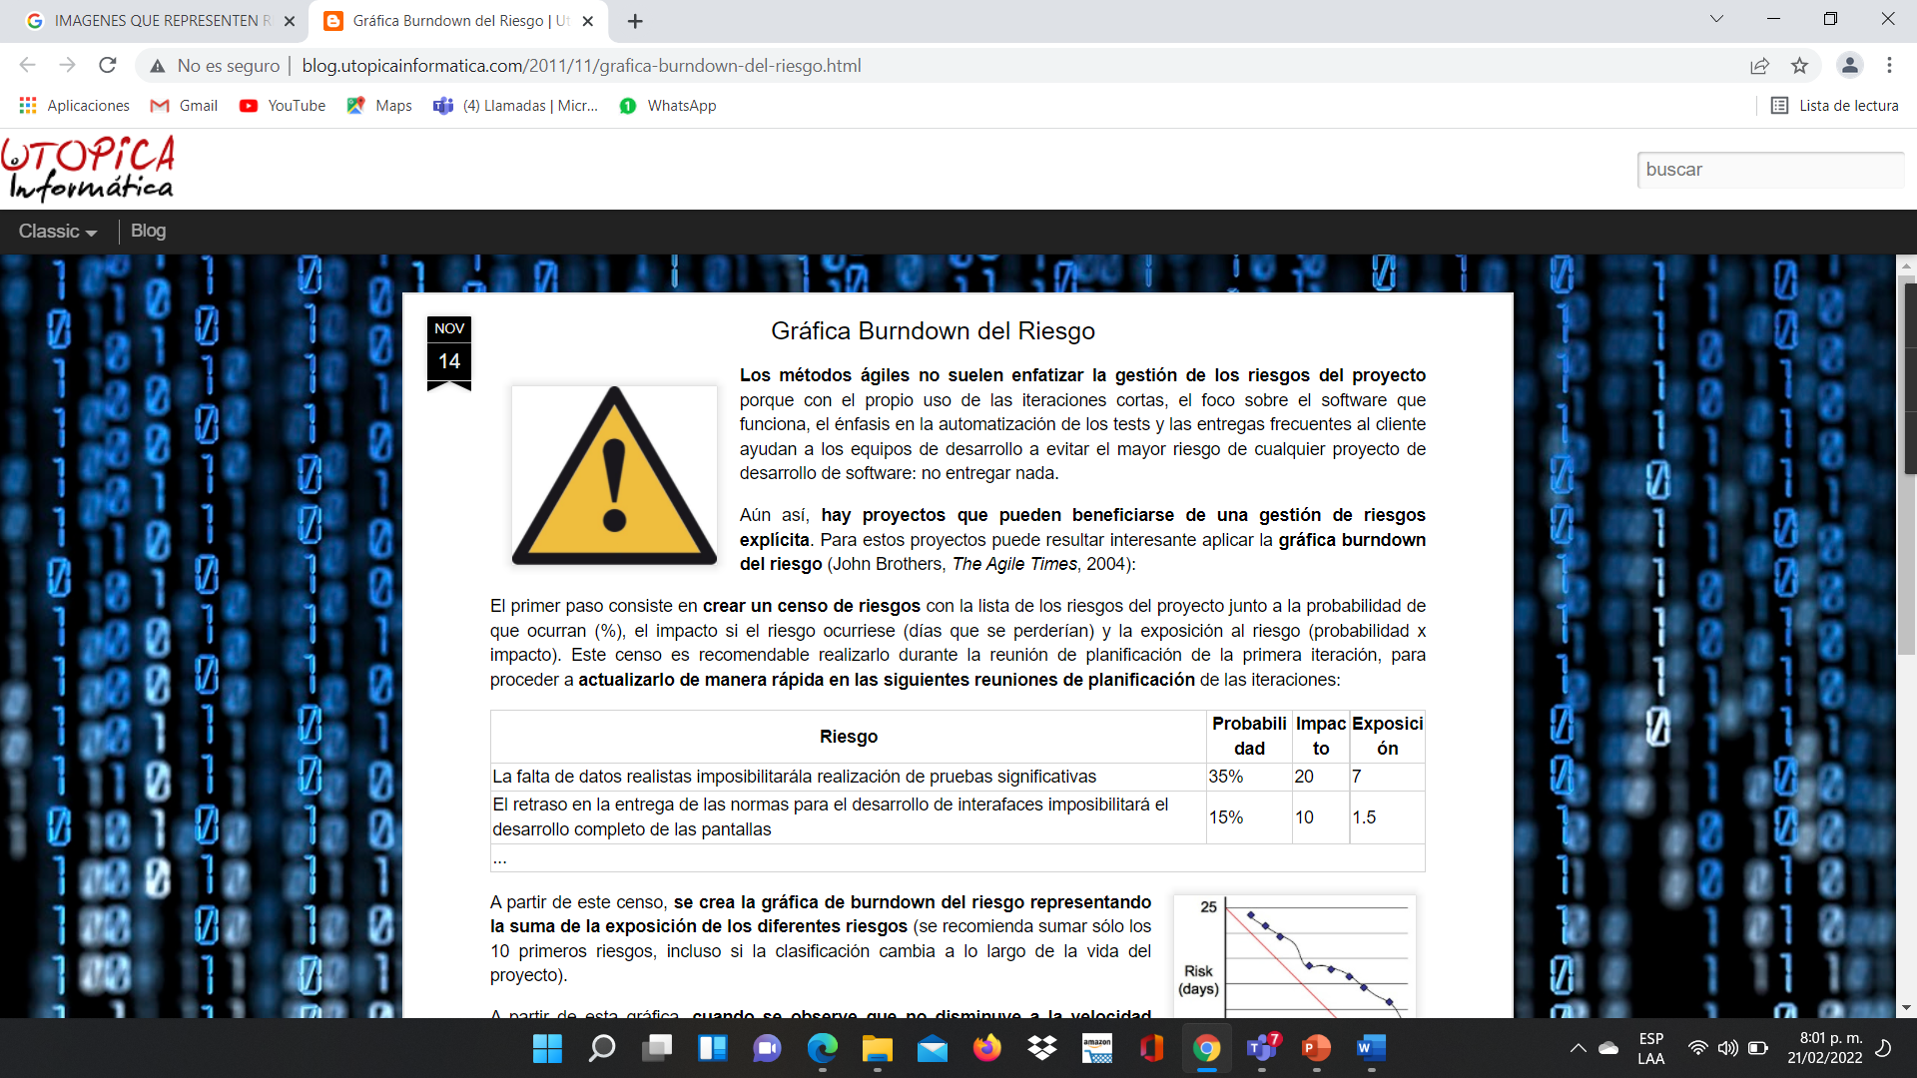
CONTENIDO DE LOS ESTUDIOS PREVIOS
6. ANÁLISIS, ESTIMACIÓN, TIPIFICACIÓN Y DISTRIBUCIÓN DE RIESGOS.
IDENTIFICACIÓN Y PREVISIBILIDAD
ESTIMACIÓN O CUANTIFICACIÓN
DISTRIBUCIÓN
Consultar matriz del Manual para la Identificación y Cobertura del Riesgo en los Procesos de Contratación de C.C.E.

Slide 13

CONTENIDO DE LOS ESTUDIOS PREVIOS
7. GARANTÍAS QUE LA ENTIDAD ESTATAL CONTEMPLA EXIGIR EN EL PROCESO DE CONTRATACIÓN.
- Seriedad de su ofrecimiento.
- Cumplimiento de las obligaciones
- Responsabilidad extracontractual
- Demás riesgos a que se encuentre expuesta la Entidad Estatal.
8. INDICACIÓN SI EL PROCESO DE CONTRATACIÓN ESTÁ COBIJADO POR UN ACUERDO COMERCIAL.
( CONSULTAR MANUAL PARA EL MANEJO DE ACUERDOS COMERCIALES EN PROCESOS DE CONTRATACIÓN DE C.C.E.)

Slide 14

Correo consultas contratación: contratacioncolegios@educacionbogota.gov.co
Enlace intrased FSE: https://www.educacionbogota.edu.co/intrased/servicios-intrased/

